Slide 1

Trabalho Final Integrador
Uma apresentação de visão e processo
Discente Pedro Spegiorin

Slide 2
Introdução ao Cliente
A Nós é uma empresa focada em investimentos no setor comercial e imobiliário, agindo como front do capital humano que compõem seus dois co-fundadores nas sociedades das empresas que participa.
Tais sociedades são compostas por diversas pessoas, cada uma buscando agregar algum talento ou área especifica para o grupo e operando em diversas parcerias em diferentes escalas.

Slide 3
Problemas e Soluções
Considerando a complexidade das networks que cada dado membro quase inevitavelmente participa, e o inclino contra a publicação geral sobre dadas operações para membros não participantes, a atual falta de formalidade no repasse de dados se torna problemática.
O objetivo da aplicação é, inicialmente, padronizar e facilitar o acesso á dados superficiais das venturas de participantes, além de providenciar informações sobre novas ideias de expansão do portifolio.

Slide 4
Requisitos Funcionais (simplicados)
Permitir o cadastro e atualização de investimentos e ideias de oportunidades, assim como os próprios usuários da aplicação.
Listar as informações para investidores relevantes sobre suas venturas, além de permiti-los registrar seu interesse em oportunidades que lhes pareçam promissoras.
Restringir o acesso dos investimentos e usuários, assim como os processos de create/update/delete, para investidores participantes e administradores.

Slide 5
Requisitos não Funcionais
As interfaces devem ser ergonômicas, responsivas e modernas, alavancando gráficos e estética para elevar a experiencia de usuário.
Considerando a sensibilidade dos dados manipulados, deve possuir todas as melhores práticas de segurança para garantir a integridade.

Slide 6
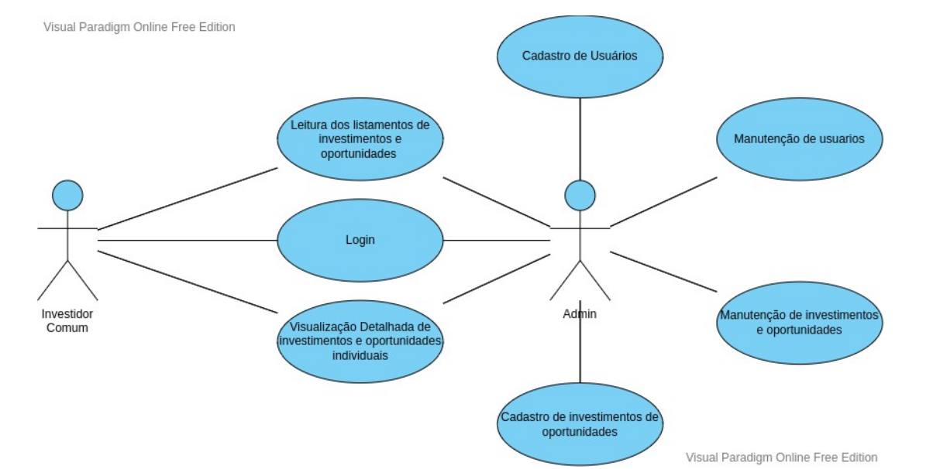

Slide 7
Banco de Dados

Slide 8
Introdução
Como especificado pela natureza da aplicação, o banco de dados PostgreSQL foi utilizado para permanência de dados

Slide 9
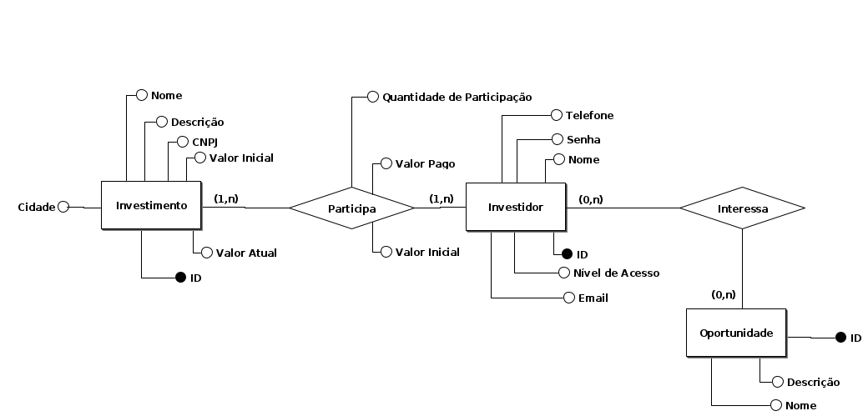

Slide 10
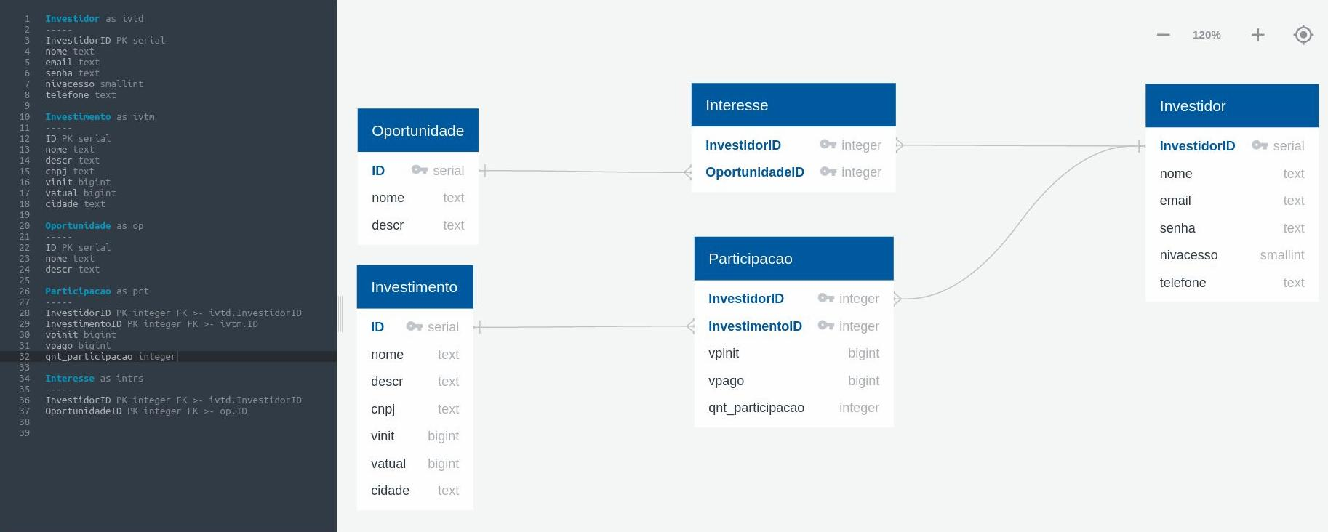

Slide 11
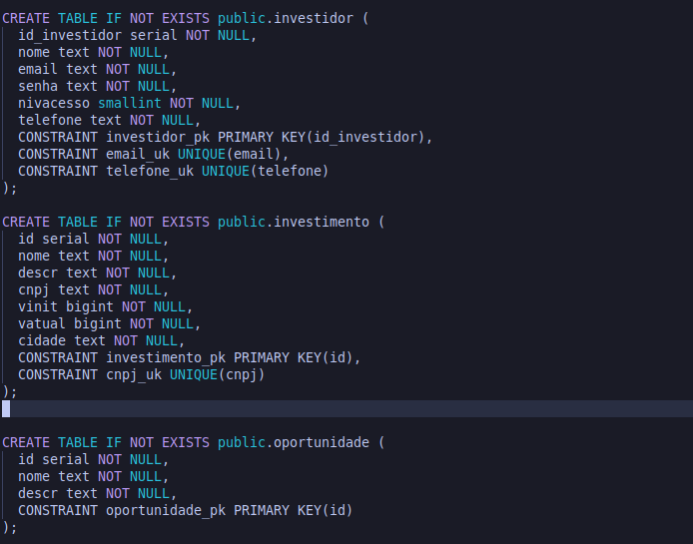

Slide 12
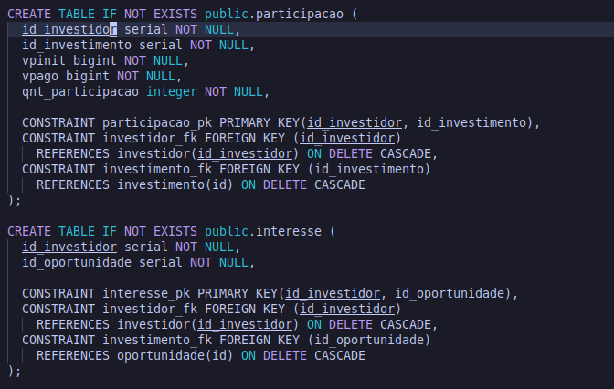

Slide 13
Telas (protótipos)

Slide 14
Implementação

Slide 15
Testes

Slide 16
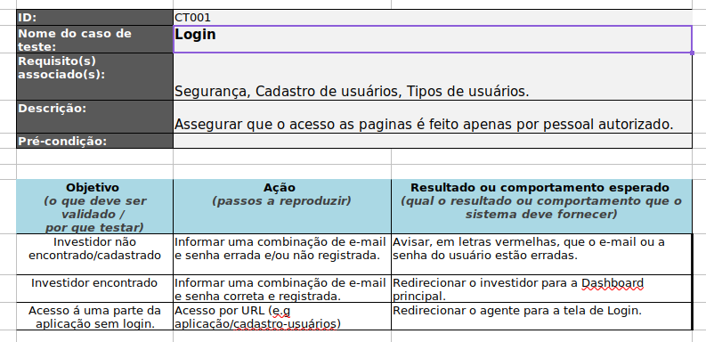

Slide 17
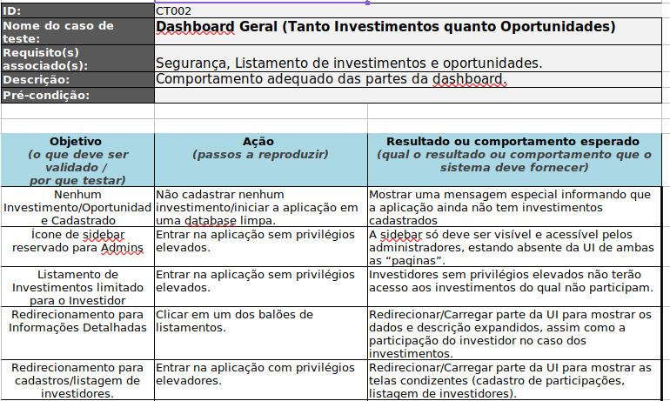

Slide 18
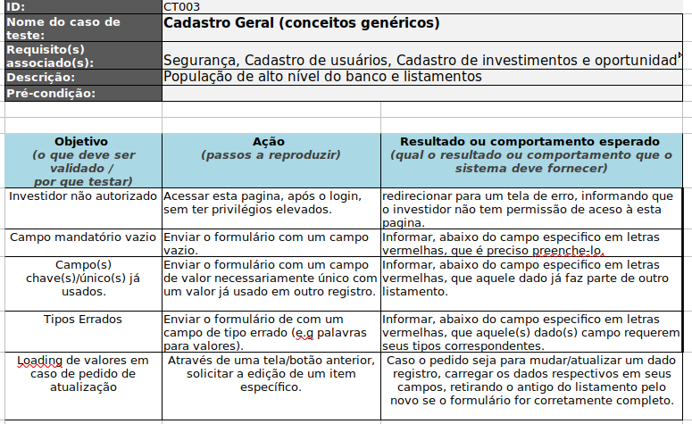

Slide 19
Obrigado Pela Atenção
Uma Apresentação por Pedro Spegiorin

